Slide 1
恩智浦赋能Zephyr MPU生态，
共启智能未来
March 2025

Slide 2


我们致力于让客户在竞争中保持领先，并帮助他们为变革做好准备.
万物感知
万物智能
万物互联
万物高效
万物安全可靠
Zephyr项目
Zephyr项目致力于为资源受限的联网设备提供一流的实时操作系统（RTOS），该系统具备安全可靠的特性。
.
恩智浦是Zephyr项目的创始成员之一，并作为白金董事会成员继续坚定地支持该项目

Slide 3
恩智浦对Zephyr的承诺
Zephyr正在成为恩智浦支持的主流
恩智浦正在积极为Zephyr项目增添新成员（Wi-Fi客户端、蓝牙等）
新产品开发将包括Zephyr上游中评估板的支持

Slide 4















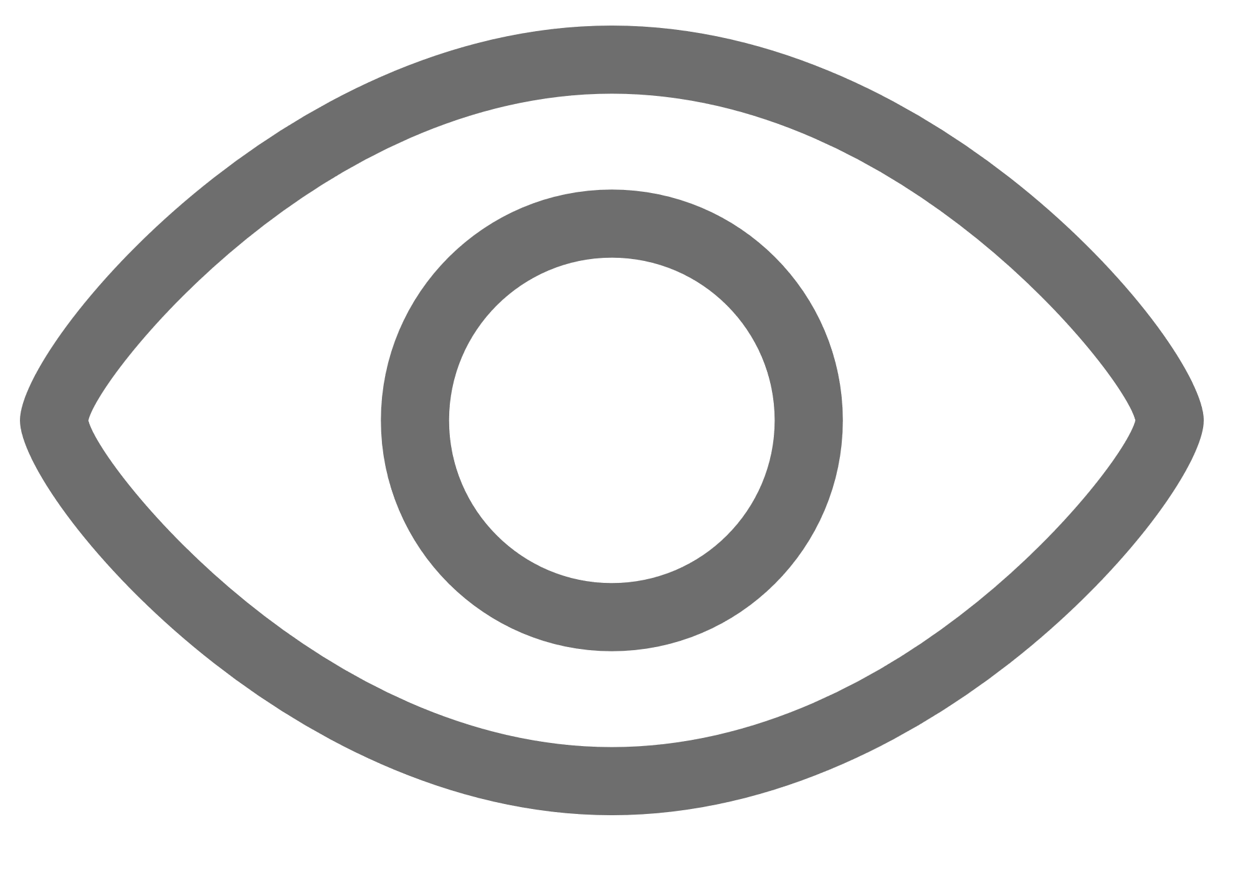


Zephyr更简单扩展
利用恩智浦产品组合的能力
物联网
i.MX Application Processors
工业
Flash based MCUs
i.MX RT Crossover MCUs
家庭控制与安全
家庭娱乐
智能家电
电力能源
工厂自动化
建筑控制
连接
先进模拟
健康与健身
混合办公
保健
交通
处理功耗
安全

Slide 5
恩智浦如何开发和提供A核支持
上游方法
作为实时边缘的一部分
严格的测试
主平台支持通过RT Edge进行分发
恩智浦和社区提供和维护其他平台支持
恩智浦积极参与上游工作组
Zephyr支持是RT Edge发行版的一部分
优先支持实时边缘应用
开发由需要高性能的客户应用实例来驱动
使用恩智浦的测试设施进行测试
Notes:
Our support model for Zephyr enablement is, and will continue to be, based on upstreaming of evaluation board support to the Zephyr project, with additional, NXP hardware-specific functionality available through our GitHub site. Our team is dedicated to actively support the upstream working groups.
Our MCU Zephyr enablement is based on the production-grade, highly tested MCUXpresso SDK drivers, adapted to the Zephyr API standards. This ensures consistency and efficiency, and enables us to provide better support to our customers.
In addition to the pre-existing MCUXpresso SDK testing in our board farms, the Zephyr enablement is further tested on another dedicated test farm using Zephyr’s excellent test tooling and infrastructure.

Slide 6


恩智浦上下游
恩智浦采用Zephyr平台支持模型，结合上游（公共Zephyr项目repo）和下游（早期访问和恩智浦特定内容）
下游方法使我们能够在新平台上更早地获得Zephyr支持
下游可以为新产品导入添加LTS支持
上游和下游组合使我们能够支持标准Zephyr 中不可用的功能(如Zigbee)
This Photo by Unknown Author is licensed under CC BY-NC

Slide 7
恩智浦对Zephyr的支持
所有客户都可以利用恩智浦和公共Zephyr社区提供支持
Zephyr项目：将所有公开讨论和决议放在一个地方
客户受益于整个Zephyr社区的帮助
恩智浦：恩智浦为下游和平台特定问题提供私人支持和支持升级路径：NXP community landing page for Zephyr
直接客户可以通过恩智浦技术团队与代理商技术团队支持渠道来支持Zephyr

Slide 8
恩智浦赋能Zephyr MPU 实例

Slide 9
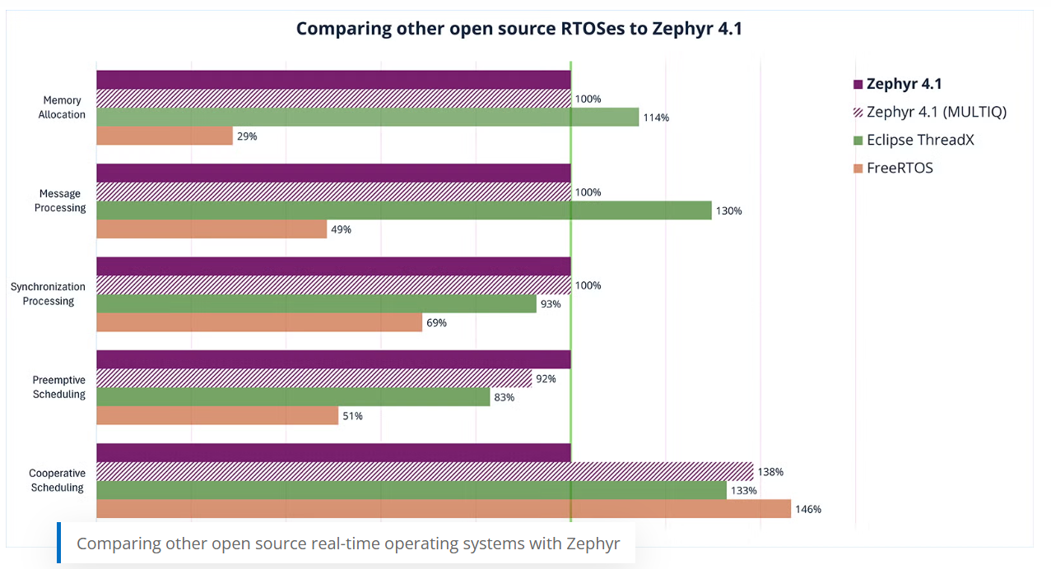
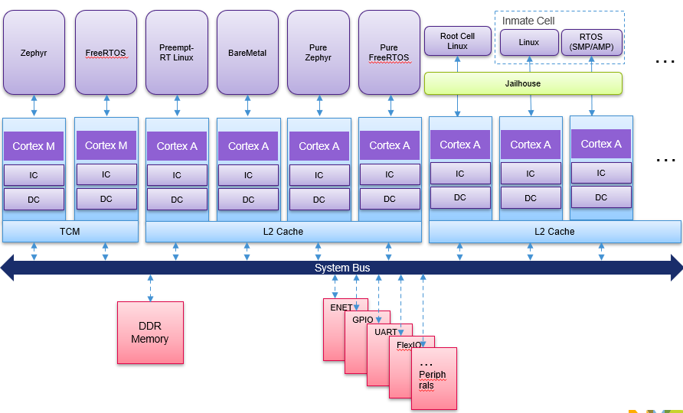
恩智浦Zephyr A核上的赋能
Zephyr + Cortex-A Core
= 高性能实时系统
典型的Zephyr 在 Cortex-A 核上的实例就是工业应用场景
NXP 对于AARCH64支持的贡献
向上游社区推送第一个A核平台ls1046a
使能 Zephyr 在EL2的启动.
增强 A核对 SMP的支持
任何核可以作为primary Core.
支持GICv2 and GICv3
ARM64 缓存
添加arch_dcache_all() API
重新实现 arch_dache_range() APIs
修改spin-lock 的缺陷
ARM64 ARCH 合作者 – Jiafei Pan

Slide 10
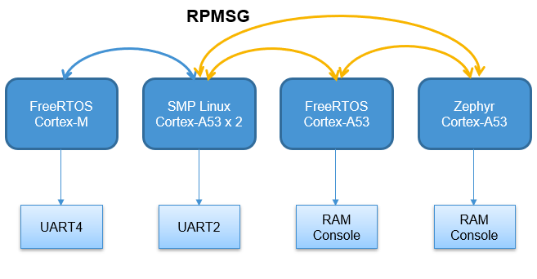
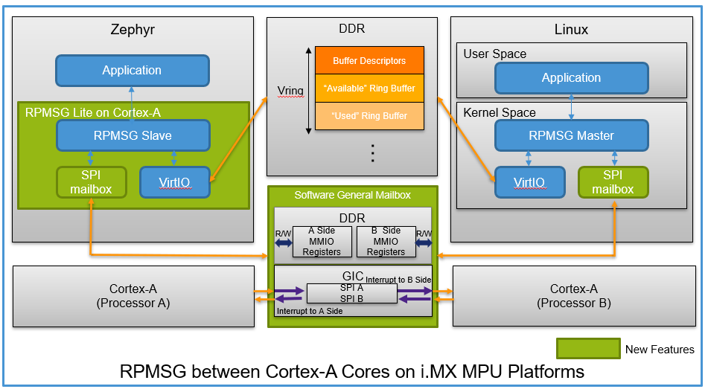
Cortex-A核：复杂的核间通信
MPU平台内核间通信
A-Core Linux 和 A-Core RTOS
A-Core Linux 和 M-Core RTOS
A-Core RTOS 和 A-Core RTOS
创新：不同A-Core操作系统之间的软件通用mailbox

Slide 11
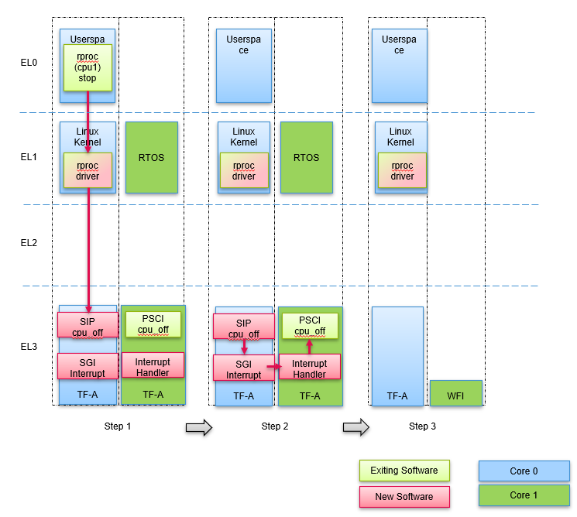
Cortex-A 核: 统一生命周期管理
MPU上Cortex-A核和Cortex-M核的统一生命周期管理
创新：A核Remoteproc和SiP CPU关闭服务（上游推送正在进行）
LCM | Cortex-M Core | Cortex-A Core (NA: Not Available)
Start RTOS at U-Boot | bootaux command | cpu release command
Stop RTOS at U-Boot | stopaux command | cpu disable command
Start RTOS at Linux | remoteproc start | remoteproc start
Stop RTOS at Linux | remoteproc stop | remoteproc stop

Slide 12
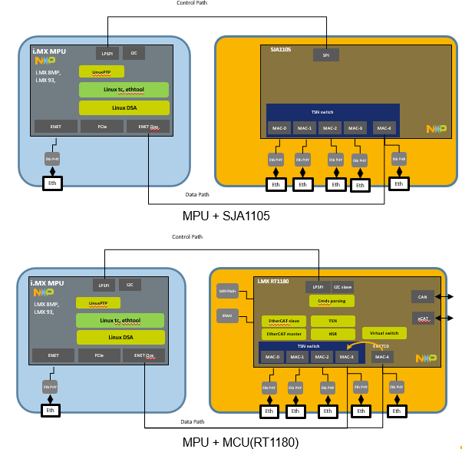
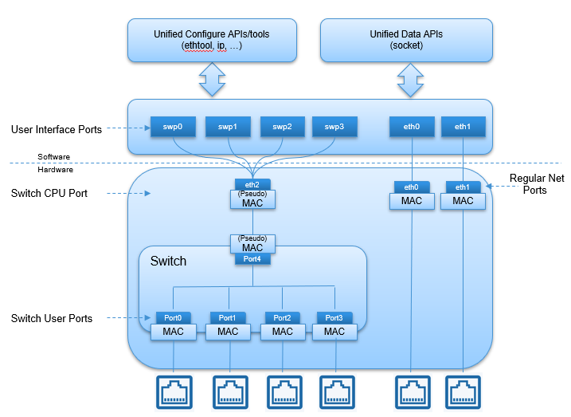
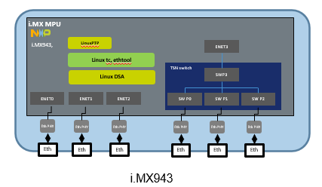
工业网络：DSA网络框架
Distributed Switch Architecture (DSA)

Slide 13

聚力前行，共筑未来
以上实例是NXP对Zephyr的实践行动
所有实例都参与到实际的应用场景，成为项目成功的一部分
整个Zephyr生态社区的建设还需要更多的支持，NXP希望在其中发挥引领作用

